Slide 1

AquiTerrenos
Poder sobre o que é seu

Slide 2





Equipa
Notes:
Todos estudantes de engenharia informática

Slide 3
Problema
Falta de conhecimento sobre as propriedades:
Localização;
Limites;
Etc.
Notes:
Podem ser propriedades da família ou suas
Localização
Tamanho
Limites
Topografia
O que tem plantado
Provoca lacunas na gerência

Slide 4
Solução
Aplicação mobile
Pequena base de dados para família / indivíduo
Objetivo: barata, completa e intuitiva

Slide 5
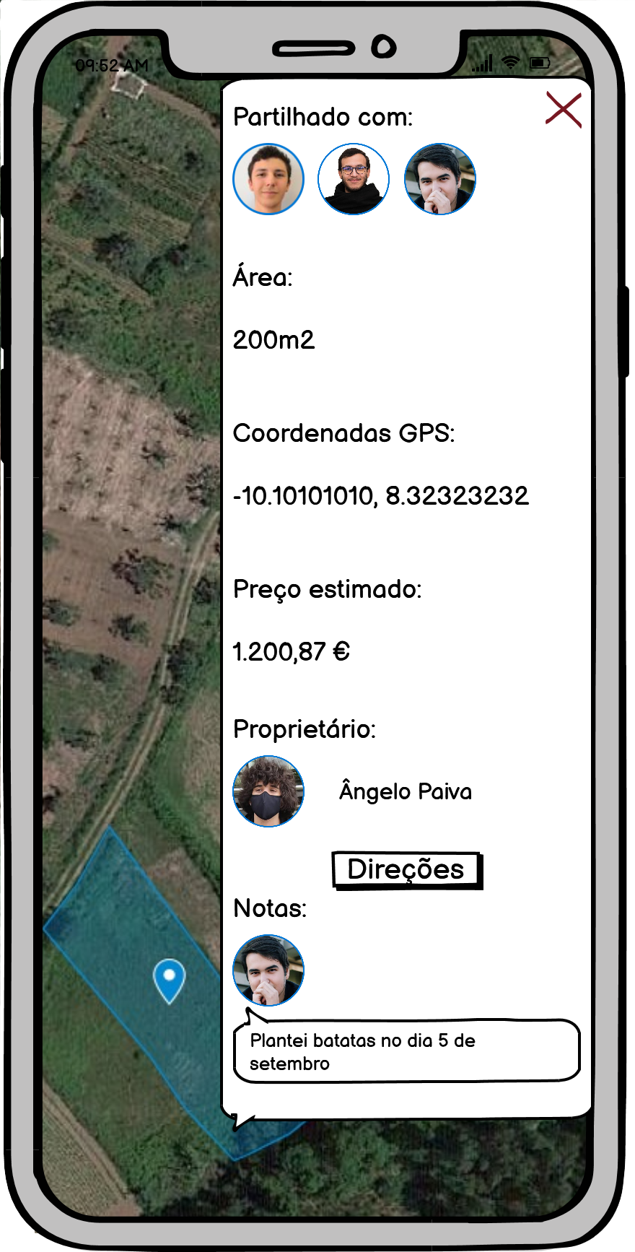
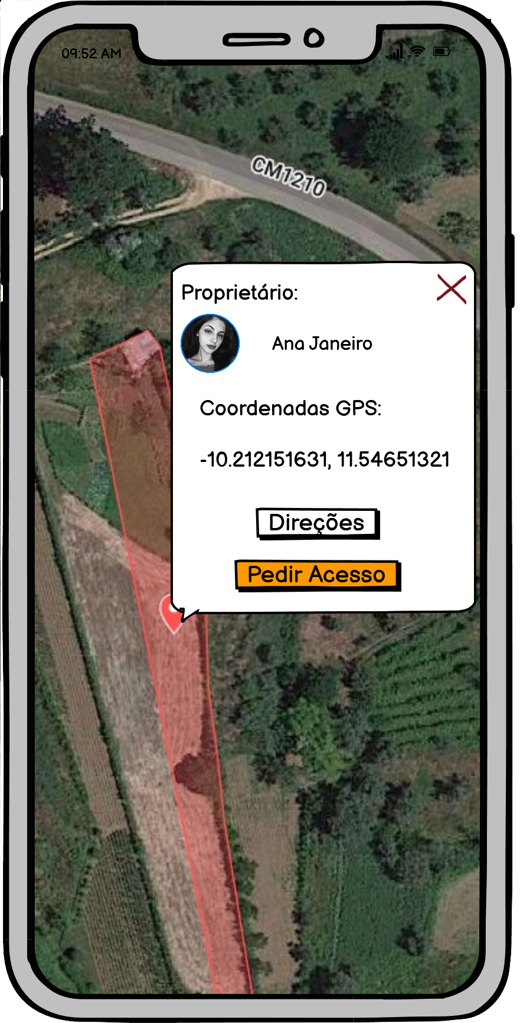

Slide 6
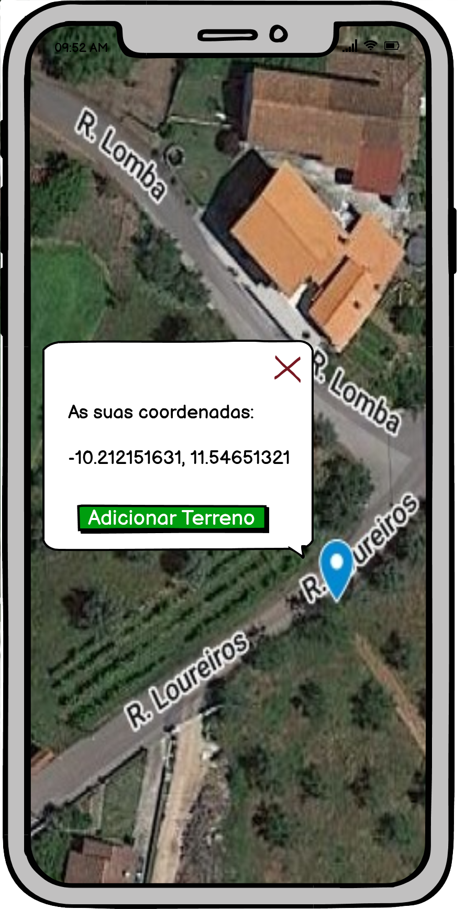
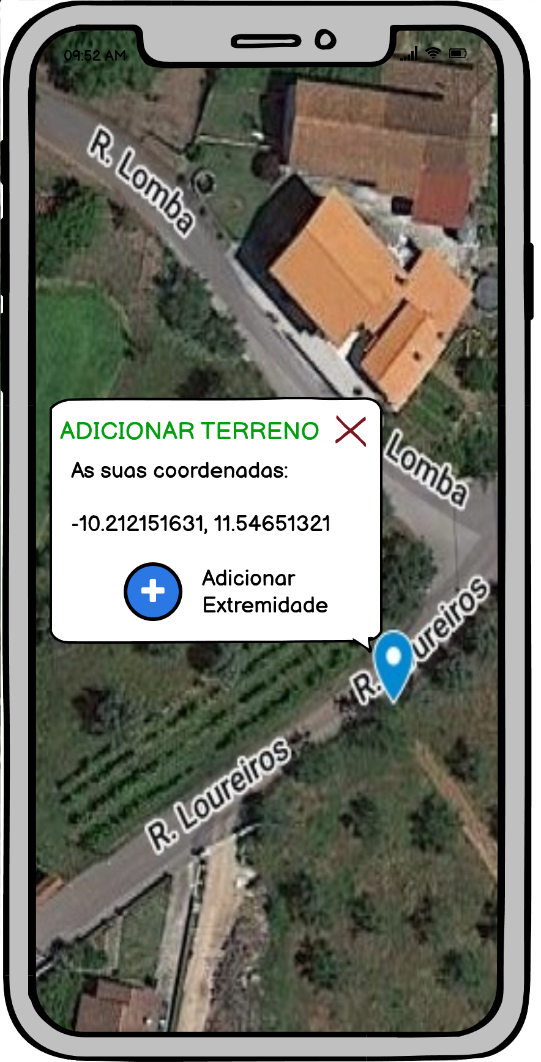

Slide 7
Utilizadores
Proprietários de terrenos
Imobiliárias
Notes:
- Cooperativas agrícolas
- Familiares

Slide 8
Concorrentes
 | AquiTerrenos | BUPi | Outras Apps
App Móvel | ✓ | x | ✓
Base de Dados de Terrenos | ✓ | ✓ | Depende
Grátis | ✓ | Até 2023 | Depende
Partilha com Outros Utilizadores | ✓ | x | x
Mercado Para Venda | ✓ | x | Depende
Topografia | ✓ | x | x
Acompanhamento de Plantações | ✓ | x | x

Slide 9
Rendimentos
Plano Lifetime - 2,99€ (vitalício)
Anúncios no Mercado – 2,99€ / mês
Cultivos – 1,99€ / mês
Plano Premium – 7,99€ / mês
Notes:
Lifetime – número ilimitado de terrenos
Anúncios – número ilimitado de anúncios
Cultivos – informação / acompanhamento do que o terreno tem plantado
Premium – todos os anteriores
ELEVADO NÚMERO DE VENDAS PORQUE É BARATO E TEM QUALIDADE

Slide 10
Gastos
Desenvolvimento (baixo)
Marketing
Equipamentos
Equipa
Aluguer e manutenção de servidores

Slide 11
AquiTerrenos
Poder sobre o que é seu
Notes:
PRIMEIRO PASSO: criação dum protótipo para iniciar beta testing
Sumário da ideia
Explicar a intenção do pitch
200k€ repartidos entre segundo e terceiro ano
Pago em 2025

